Slide 1

团队名：scu_team
成员：谢东霖、陆琪
学校：四川大学

Slide 2
01 / 题目理解
02 / 数据探索
目录
CONTENTS
03 / 特征构造
04 / 模型框架
05 / 业务应用

Slide 3

01
题目理解

Slide 4
01
赛题背景
1.背景
2.需求
3.业务应用
2020年，疫情和车险综合改革下，车险保费增速下降，单非车险保费保持较高增速；且60%的非车险是在车险销售环境下购买。
而车险作为刚需产品，因此为非车险等多种保险产品销售提供了有效通道。
初赛：预测购买非车险的意向（分类问题）
决赛：预测购买非车险得保费（回归问题）
结合挖掘建模得到的可解释性信息进行业务应用

Slide 5
01
赛题数据
用户基本信息
保险基本信息
字段名 | 含义
p1_gender | 性别
p1_age | 年龄
p1_census_register | 籍贯
birth_month | 出生月份
p2_marital_status | 婚姻状况
f1_child_flag | 是否有子女
p2_is_child_under_15_family | 家庭是否有 15 岁以下小孩
p2_is_adult_over_55_family | 家庭是否有 55 岁以上老人
p1_is_bank_eff | 是否银行有效客户
p2_is_enterprise_owner | 是否为企业主
p2_is_smeowner | 是否为小微企业主
f2_posses_house_flag | 是否有房
f2_cust_housing_price_total | 房产总价
newvalue | 新车购置价
……
字段名 | 含义
dpt | 保险机构
xz/xb | 险种/险别
nprem_ly | 上年的车险保费
ncd_ly | 上年ncd系数(无赔偿优待)
nprem_od/si_od | 车损险保费/保额
nprem_bt/si_bt | 盗抢险保费/保额
nprem_tp/si_tp | 商业三者险
nprem_vld/si_vld | 司机座位责任险保费/保额
nprem_vlp/si_vlp | 乘客座位责任险保费/保额
……
suiche_nonauto_nprem(16-20) | 16-20年随车非车保费
suiche_nonauto_amount(16-20) | 16-20年随车非车保额
dur_personal_insurance_90 | 点击时长非车险

Slide 6
02
数据探索

Slide 7
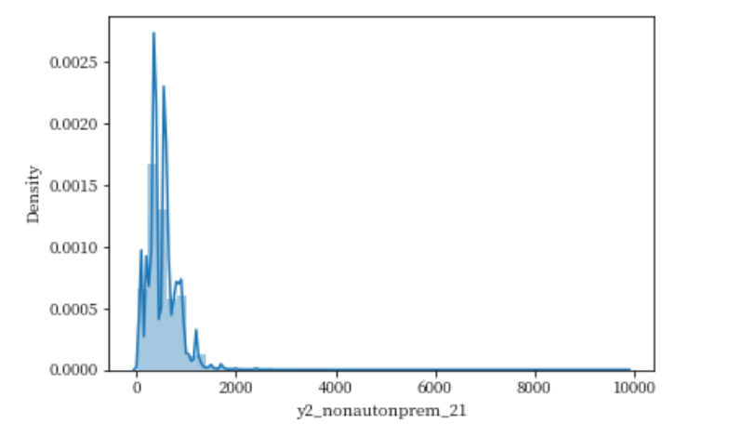
02
数据探索
总的训练集有60w左右，其中用户购买非车险的保费总体呈现长尾分布。90%的用户非车险保费都小于1000，只有1%的用户非车险保费大于1500，极少数用户非车保费达到5000甚至1w。
Notes:
对数据进行初步探索发现，正负样本比例大约在6：4左右，比较正常

Slide 8
02
数据探索——数据预处理
房价、车价：
取值为0定义为数值缺失用nan替换
NCD系数：
根据不同出险次数和续保年限进行补充。
缺失值处理
异常值处理
提前签单时间：
超过90天更正为90，小于0不做处理，
认为没有提前续保
日期特征处理
初登日期：
距今时间定义为汽车年限时间，转化为年，月，日并做特征平滑
保费：
对于小于0的保费更正为0
Notes:
然后通过对数据进行预处理，主要进行了缺失值处理、异常值处理以及数据数据的平滑处理。缺失值处理部分我们主要通过结合不同出险次数对ncd系数进行了均值填充，这部分其实还和续保年限有关，这也是后续需要改进的；异常值处理，对于那些存在拥有房产但是房价为0，以及新车购置价价为0的用户，这类我们认为是数据的缺失，以及通过对提前签单时间的了解，我们对超过90天的使用90进行替换，小于0当作未进行提前签单；然后对初登日期字段转换为距今的时间，作为车辆的年限。

Slide 9
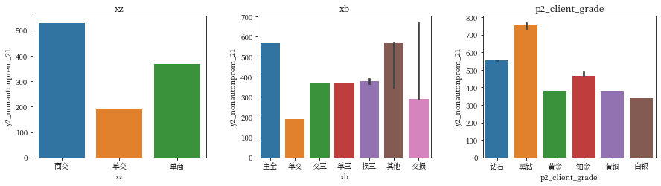
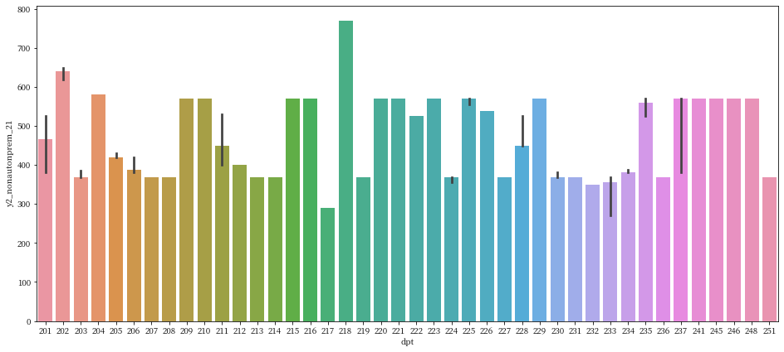
02
数据探索——单因子分析
离散属性
对于类别特征不同类别购买非车险保费的中位数可视化（如左图所示），
其中，对于险别、险种、机构以及用户俱乐部等级这几个类别特征而言，在每个类别上购买非车险保费的中位数差异比较明显，表明这几个类别特征用户选择不同类别对于其购买非车险有着明显的影响。
Notes:
我们对数据预处理之后，然后对离散属性进行了单因子的分析，看看特征和目标的相关性，其中发现对于险别、险种、机构以及用户俱乐部等级而言，这几个字段的每个类别上购买非车险的比例差异比较明显，并且结合最后特征重要度而言，机构字段对于模型的贡献是最大的。

Slide 10
03
特征工程

Slide 11

03
特征工程——用户画像特征
交叉特征：
1.保险机构和籍贯的交叉；
2.车型、品牌、车系之间的交叉；
3.当月服务发放和使用的比例；
2.交叉特征
分箱特征：
1.年龄分箱；
2.90天的非车点击时长分箱；
3.活跃天数分箱；
1.分箱特征
编码特征：
1对于车型、车系、车品牌以及籍贯这些高基数的类别特征进行性频数编码；
2.对object的特征进行标签编码；
3.编码特征

Slide 12
03
特征工程——车险相关特征
4.五种车险的保费总额、保额总额，以及保费和保额的比例特征
5.车价和车辆相关保额的大小比例
车损险
2.关于车辆的保费保额总额
新车购置价
盗抢险
7.车价和车险保费总额的关系
NCD系数
商三险
上年车险保费
1.车险的折扣保费
司机责任险
6.除去这五种车险之外的其他车险的保费保额
3.关于车内人员的保费保额总额
乘客责任险
Notes:
然后是关于保费的一些特征的构造。关于车险的保费我们主要分为了车辆相关的保险：车损险和盗抢险，以及车内人员相关的保险，（1）然后分别构造保费保额的总额特征，以及构造这五种主要车险的保费总额、保额总额。（2）然后对这五种车险的保费保额的进行了一个比例的构造，这部分通过线上线下的验证之后，我们只做了盗抢险的保费保额的一个比例关系。（3）然后结合ncd系数，与车险保费结合得到一个折扣的保费。（4）然后我们将上年车险保费和五种主要的车险做一个差值的特征构造，得到其他车险的保费特征。（5）然后我们将车价和车辆相关车险的保额进行一个比例的构造，得到车价和车损、盗抢保额的一个关系。以及车价和总保费之间的比例构造，其中车价部分特征提升是比较明显的。

Slide 13
03
特征工程——历史非车险特征
考虑历史购买非车险的保费保额的数值大小可能会直接影响用户现在购买非车险保费。
（18年的数据存在大量的缺失且只有少量非零值，因此最后去掉了18年的数据）
16年
随车非车保费
构造历史非车险保费的统计特征，用于刻画用户历史购买非车险的情况。
每年相比前一年非车保费（保额）变化的差值，以及变化的方差、均值；
每年相比与前一年,保费（保额）增加/下降的年份计数；
每年非车保费和保额的比例（只统计了20、19年）；
近五年保费，保额，保费/保额的变化趋势（逐年增加/逐年减少/有增有减）。
17年
19年
随车非车保额
20年
Notes:
然后考虑到历史购买非车险可能会直接影响用户现在购买非车险的意愿，因此我们也进行了一些历史特征的构造，在数据探索部分我们发现18年的数据存在大量的缺失且只有少量非零值，因此最后去掉了18年的数据，用剩下四年的数据做特征。首先我们统计了每一年相比前一年保费/保额的变化差值，以及变化的方差和均值；统计了过去四年保费（保额）增加的年份数，和减少的年份数，以及每一年非车保费和保额的比例，因为19年之前的非零值都比较少，所以只统计了20年、19年的比例。最后我们构造了整个历史非车保费、保额的一个总体变化趋势。

Slide 14
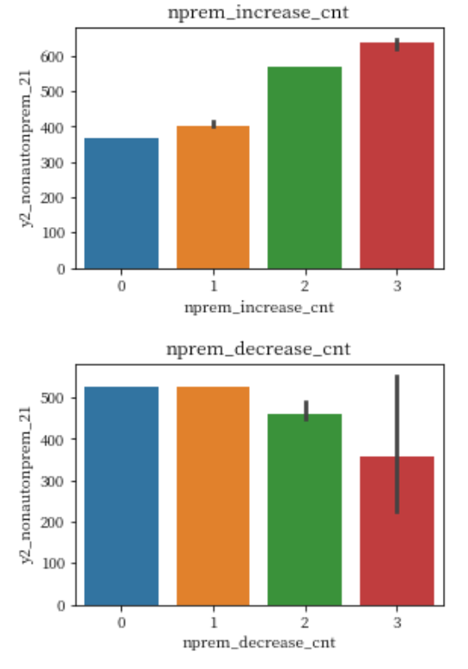
03
特征工程——历史非车险特征
近五年内，随车非车保费相比前一年保费 增加/减少的年份数。
其中0表示过去五年内每年的非车险保费相比前一年都没有增加， 可能是部分用户近五年都可能没有随车非车保费的购买。
通过分析增加年份数1，2，3发现，保费增加的年份数越高，购买非车险的保费也会更高。（左边上面的图）
反之同理，对于保费减少的年份数而言，减少的年份数越多，购买非车险的保费是会更低。（左边下面的图）
Notes:
这部分我们我们前面构造的历史非车保费保额增加减少年份数进行一下分析，其中0是统计统计的没有增加或或者没有较少的年份数，这部分可能没有非车的购买，因此主要看增加减少一年、两年、三年的部分。通过左边不同年份数购买非车的比例图，例如上面两个图，购买非车的比例会随着保费/保额增加年份数的提高而提高，有一个整体上升的趋势。同样对保费保额减少的年份数非车购买也有一个下降的趋势

Slide 15
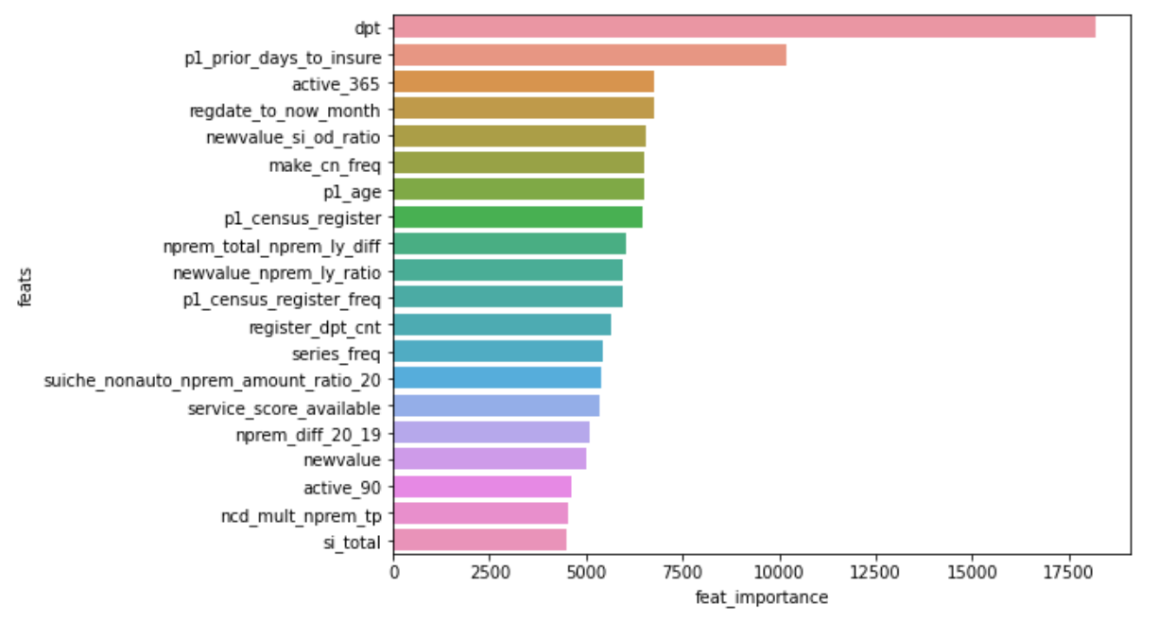
03
特征工程——特征重要度
Lightgbm模型输出特征重要度，降序排序，选择top20可视化
1.机构
2.提前续保时间
3.近一年的活跃天数
4.新车价格和车损保额的比例
5.车型的频数编码特征
Notes:
然后是特征性选择部分，这部分我们是通过模型的特征重要度进行参考筛选，并结合线上线下的得分进行评估。最终我们的特征维度是98维。

Slide 16
04
模型框架

Slide 17
04
模型框架
3.训练多个种子
2.训练
1.模型
5折交叉验证
4.stack
5.融合
6.输出
Lightgbm
将不同模型、多个种子的五折验证的预测结果拼接。
线性回归模型
预测结果
CatBoost
Notes:
这是我们整体的一个框架，经过前面的数据探索和特征工程之后，我们使用到的模型是lgb，然后进行五折的交叉验证，并结合每一折放大后的的auc通过softmax计算归一化的权重，对五折的结果进行加权，最后在进行一个多种子的融合。

Slide 18
05
业务应用

Slide 19
05
业务应用——客群划分
1.车险购买情况：
购买的车险险种、险别，以及购买车险的机构。
对于某些机构的非车险购买整体消费更高，以及购买不同险种、险别时用户非车险保费也有明显差异，可以根据不同种类选择推荐非车险的不同套餐。
2.用户的基本信息：
a.财产信息(车辆的价值、品牌、车辆年限，家庭房产价值等)，推荐不同价格的非车险套餐；
b.以及根据家庭(是否有老人小孩等)，推荐一些“老人意外险”、“熊孩子险”之类非车险。
c.根据用户活跃度(过去7、30天活跃度以及点击时长等)，是否是银行有效客户以及是否产险微信粉丝等，选择推荐对象进行推荐非车险、非推荐对象用户也可以进行非车险的基本介绍。
客群划分
3.历史非车险购买情况：
a.过去5年内是否购买过非车险，以及历史非车险购买保费的趋势，如果呈现上升趋势，可以基于去年非车险保费推荐相同或更高等级的套餐。
b.以及结合近三年非车险出险次数来选择不同等级套餐，出险次数多则升级套餐，反之减少。
具体如何选择不同套餐的非车险？

Slide 20
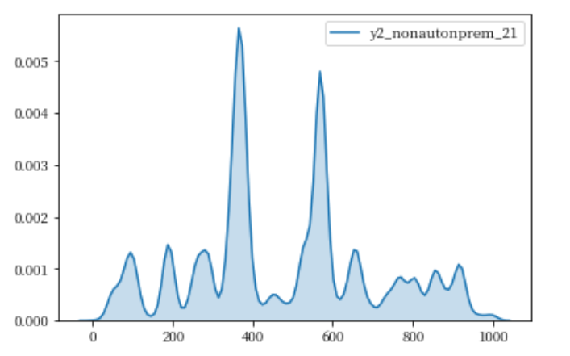
05
业务应用——非车险保费区间划分
因为90%的用户非车险保费都小于1000，因此对于1000以下和1000以上的分开考虑。
（1）如左图所示，1000以下的非车险保费呈现多峰的分布，即购买非车险保费有明显的不同区间聚集情况，可以以此进行划分区间（如左图中的红色虚线所示）。
（2）1000以上的保费则进行等距离划分，1000-2000、2000-3000等。
不同区间对应不同的非车险保费水平，具体推荐非车险的不同套餐时，可根据模型最终预测值坐落在的区间，选择相应区间的不同套餐进行推荐。

Slide 21
05
业务应用——销售场景
销售场景
1.线上销售(移动端、pc端等)：根据用户可能购买的非车险品种和套餐等级，在用户浏览非车险的场景下进行绑定的销售（可选），一起购买则会提供一定的优惠。
2.线下销售：可结合不同的销售机构、地区，在车险场景下进行一些特定品种的非车险推荐，例如当地台风、暴雨等比较多，可推荐“家财宝”、“意外险”之类的险种。
Notes:
最后我们结合前面构造的特征进行业务应用，可以结合用户基本信息，不同年龄段，籍贯省市，车辆信息以及历史非车险的购买情况进行用户的划分，然后结合不同的营销场景，例如不同机构，以及不同的车险销售场景，进行非车险的推荐

Slide 22

2
21
感谢各位老师的聆听！

